Slide 1








慧
编
慧编
基于LLVM架构的在线编译平台

Slide 2



目录
壹
贰
叁
肆
动机项目
设计项目
展示项目
未来计划

Slide 3





壹
项目动机

Slide 4



壹项目动机
2016—2023大学开设
编译原理课程百分比
编译原理挂科百分比
编译课程辅助教育工具
随着计算机科学领域的迅速发展和教育的全球化，越来越多的大学和高等教育机构引入或加强了编译原理课程,其目的旨在深化计算机科学理解，培养创新和研究能力。但目前国产市面上的编译辅助软件少之又少，导致学习课程抽象难懂，不能深入编译内核。本项目提供实时的编译反馈和详细的编译过程可视化，能极大地帮助初学者理解编译原理中的一些抽象概念和算法。

Slide 5


提高编译效率
传统编译器在编译项目时，出于安全考虑，会执行一系列复杂的安全检查。而我们的平台，通过精简这些过程，侧重于教育和研究目的，让用户能够即时看到代码改变后对编译过程的具体影响。这种实时反馈机制不仅对编译原理的学习者有巨大的帮助，也为编程教育提供了有力的支持。

Slide 6


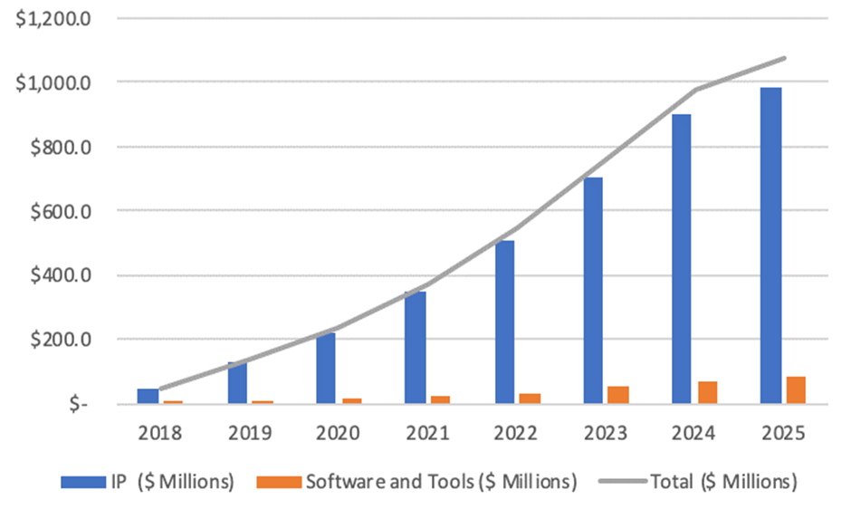
聚焦RISC-V架构才可能从跟跑走向领跑
——中国工程院院士倪光南
The total market for RISC-V IP and Software is expected to grow to $1.07 billion by 2025 at a CAGR of 54.1%
——RISC-V Foundation
放眼RISC-V，由于诞生时间较短，RISC-V在中国本土市场，相关编译器、开发工具和软件开发环境及其他生态要素还在积极建设当中。

Slide 7
贰
项目设计

Slide 8

贰项目设计
选择LLVM IR的理由
产品架构
C/C++
x86 backend
产品
慧编：一个在线编译平台
产品包含内容
python
ARM backend
Web页面
源文件
编译参数
历史数据
技术实现
LLVM
optimizer
编译器前端
semantic analysis
Debug Metadata
IR Generation
java
risc-V backend
e
编译器中端
mem2reg
various loop optimization
PRE
......
effect
base
......
编译器后端
Inst Selection
Inst Schedule
Register Allocation
LLVM IR

Slide 9
编译器实现内核
HIR
MIR
LIR
编译器前端
编译器中端
编译器后端
Machine Code
词法分析
Mem2Reg
SSA IR
目标代码优化
语法分析
中间代码优化
控制流优化
局部值编号
二进制文件
源代码
常量折叠
复写传播
活跃性分析
窥孔优化
抽象语法树
死代码消除
消除公共表达式
指令选择
指令调度
CodeGen
强度削弱
循环外提
寄存器分配
函数内联
中间代码IR
循环展开
函数内联
汇编代码
LLVM IR

Slide 10
用户侧交互界面设计
服务器端
网站界面
代码编辑
代码校验
编译选项
实时编译
编译器实现
用户操作
历史版本
定向优化
交互体验
结构分解
简约风格

Slide 11
技术优势一
IR设计:通过类似于Dancing Links的数据结构维护use-def关系和def-use关系
User
(Other Component)
UseList
(Other Component)
UseList
User(使用者)->Uselist->Use->usee->Value（被使用者）
Value(被使用者)->userlist->Use->fat->User（使用者）
Use
User* fat
Value* usee
Use* nxt
Use* prev
Use
User* fat
Value* usee
Use* nxt
Use* prev
Use
User* fat
Value* usee
Use* nxt
Use* prev
Value
(Other Component)
userlist
(Other Component)
Use
User* fat
Value* usee
Use* nxt
Use* prev

Slide 12
技术优势二
IR设计:使BasicBlocks之间关系转化为Control Flow Graph
main:
%1=alloca i32
%2=alloca i32
...
br label %7
7:
...
%9 icmp ne i32 %8, 0
br i1 %9, label %10, label %24
10:
%11=load i32, ptr %3
%12=call ...
...
br label %7
24:
ret i32 0
跳转语句与基本块关系构成CFG

Slide 13
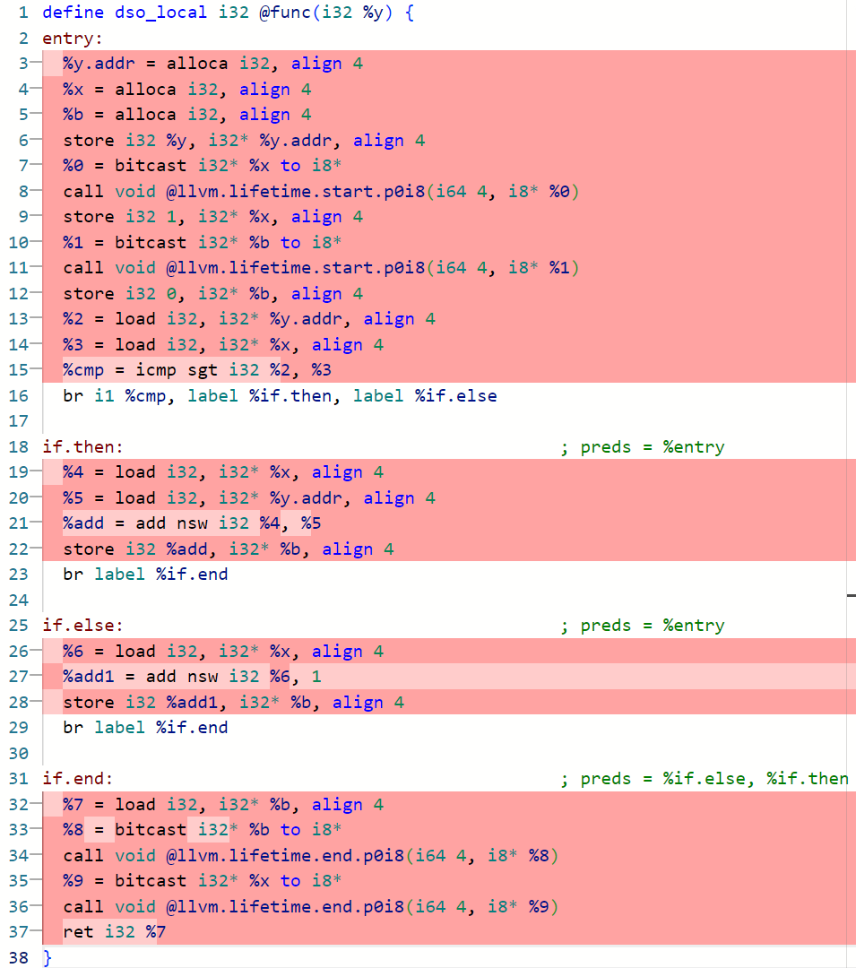
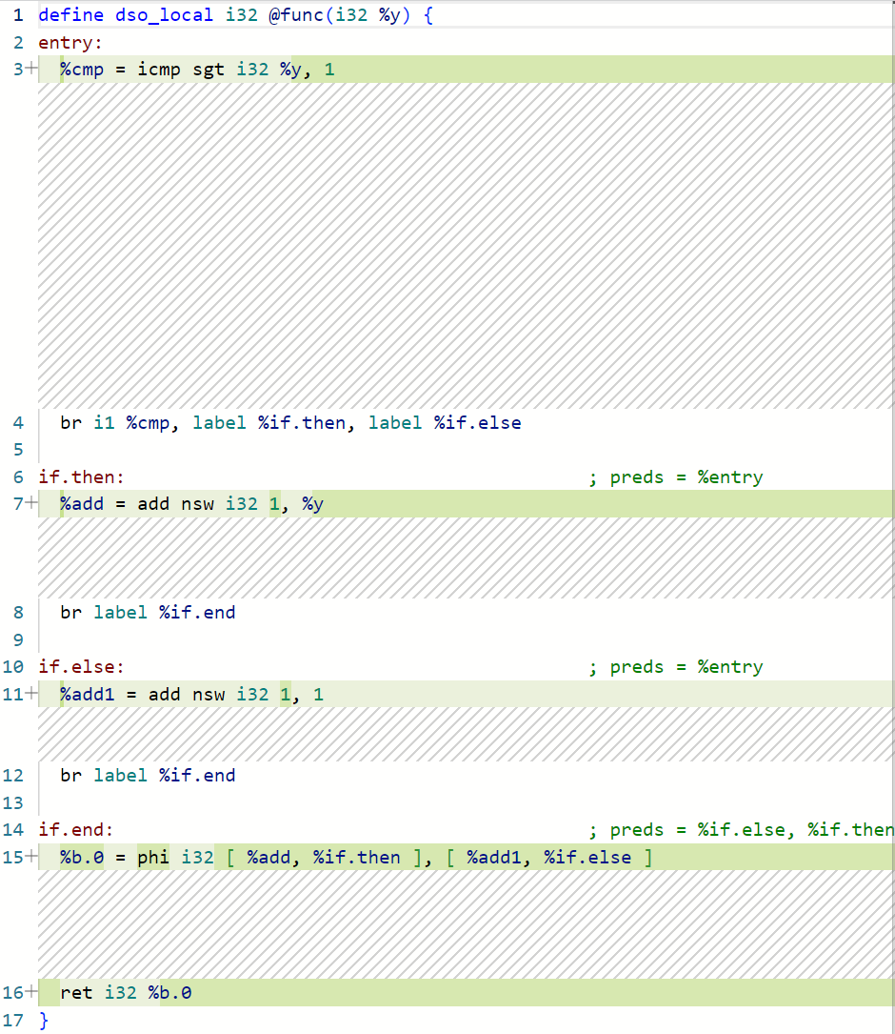
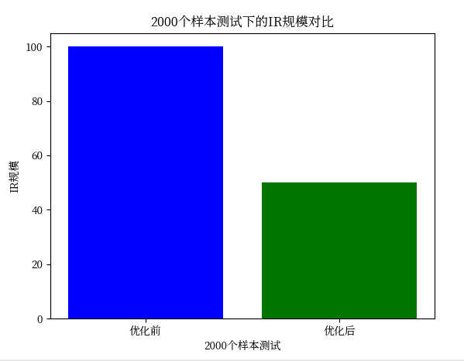
技术优势三
支配树处理流程图
问题：LLVM IR采用SSA form，导致代码在不同的控
制流路径上可能需要对同一变量进行多次赋值，导致出
现大量冗余指令。
解决：采用基于支配树算法的mem2reg，将变量提升到
寄存器，减少对内存的依赖，同时减少代码规模，为后
续提供更多优化机会，十分有效。
效果：冗余指令大大减少，代码更加简单，为后续的更
多优化算法提供了机会
优化前
优化后

Slide 14
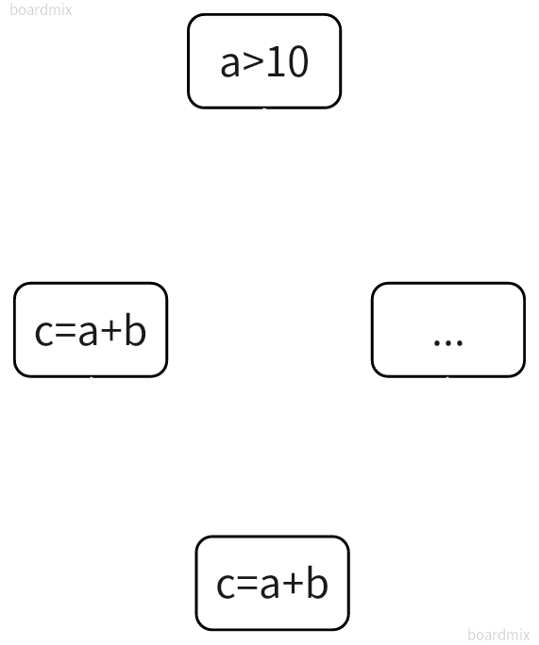
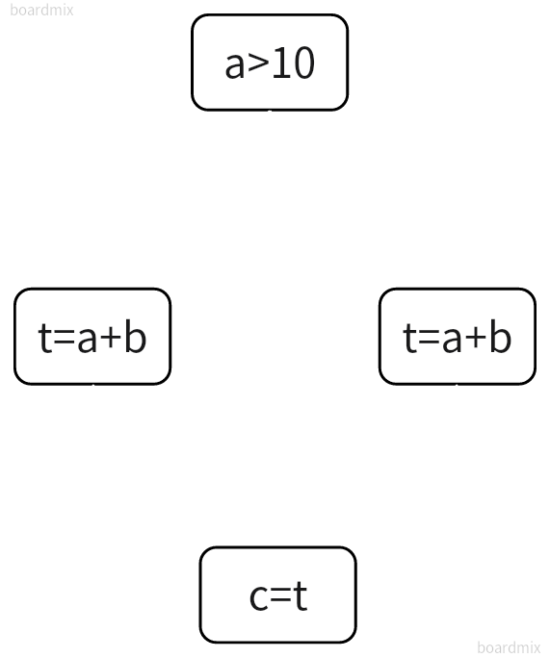
技术优势四
PRE高效处理冗余
目标：修改代码位置，使得数据流无论从哪个方向流
出，都只会对同一类型的代码计算一次（消除冗余）
优势：通过提取公共表达式、提取循环不变量，消除
这样的冗余表达式，进一步提高代码的执行效率，减少
代码的规模
PRE完成后
效果：经过pre后的代码执行效率提高了29%，并且为
后续的算法提供了更多的机会

Slide 15
技术优势五
实时响应编译结果
实时响应
客户端
原始代码修改
编译参数调整
内容视图切换
服务器端
实时结果运算
历史版本记录
实时存储
优势：在线实时计算并呈现结果, 快速响应修改,
并同步存储修改版本记录, 完整实现在线编译

Slide 16
叁
项目展示

Slide 17

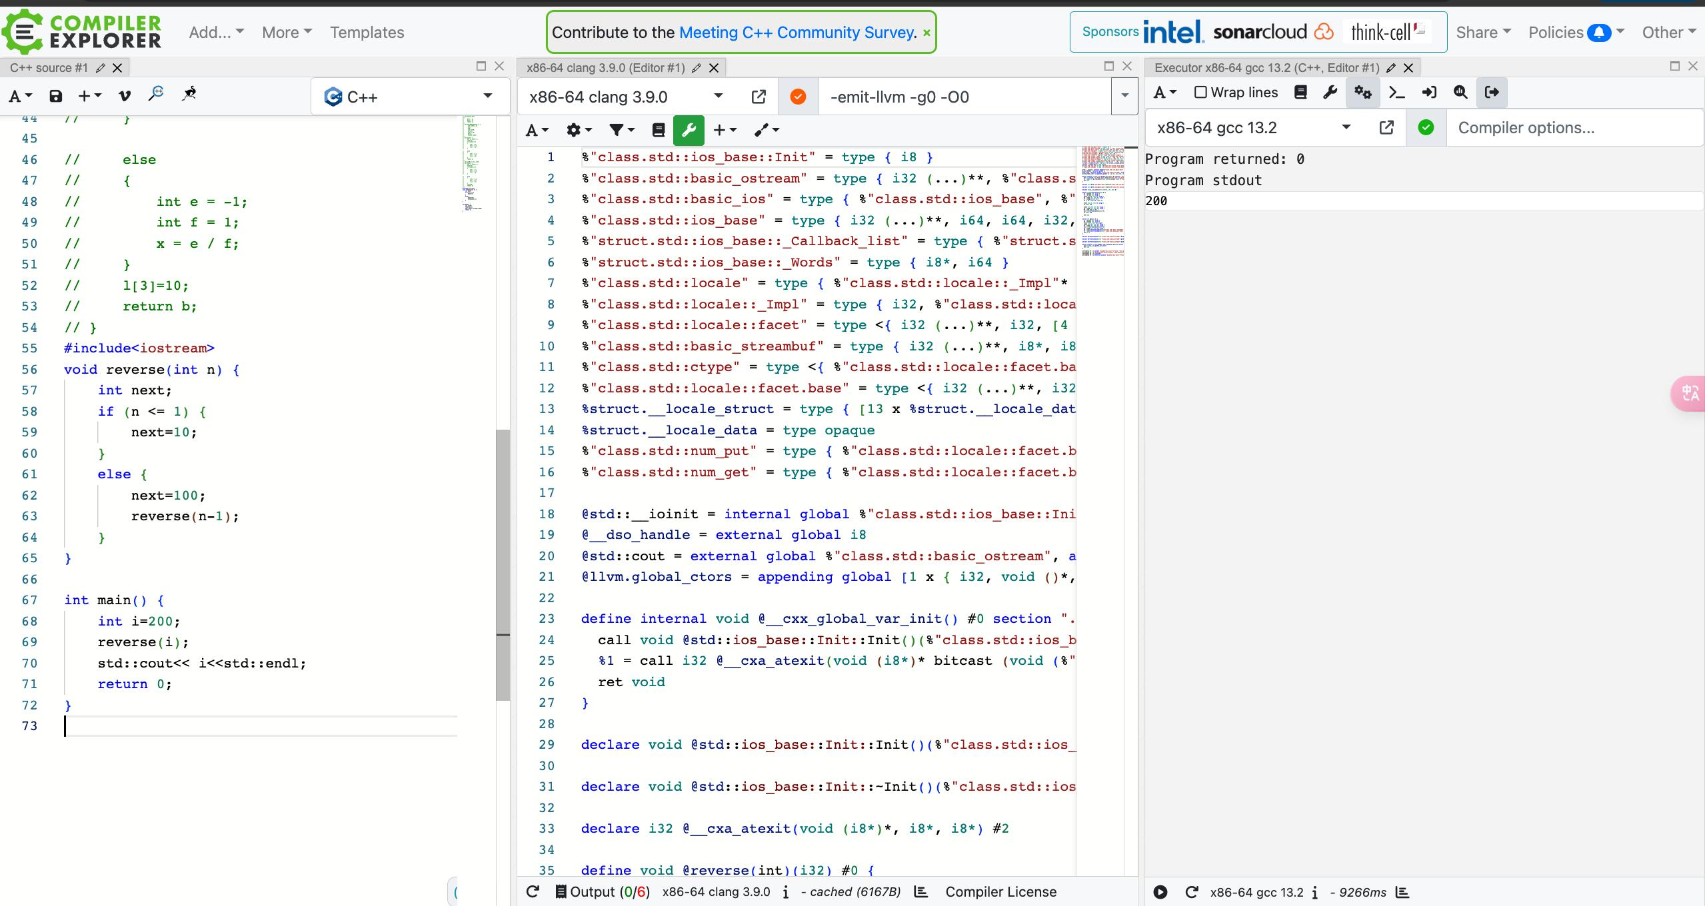

叁项目展示
实时进行编译生成

Slide 18
肆
未来计划

Slide 19



肆未来计划
支持生成带调试信息的二进制文件，使其支持常见调试器调试功能。
调试信息
支持更多语言、语言特性与目标平台。
更多前、后端
开发主流集成环境的插件以支持语法高亮、错误告警等功能。
开发环境集成

Slide 20



肆未来计划
预计使用人数
2025年10月
~2026年4月
600000人
...
......
.........
2025年4月
~2024年10月
55000人
2024年10月
~2025年4月
5000人
2024年4月
~2024年10月
500人

Slide 21


感谢欣赏
慧
编
焦糖工作室团队

